Slide 1
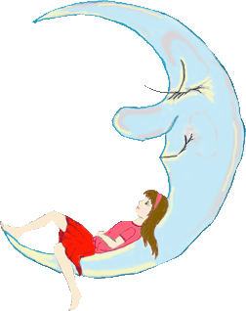
Мир вокруг нас
Почему на Луне не живут люди

Slide 2
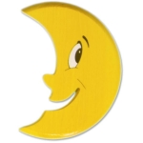
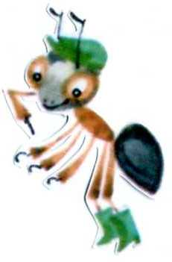
Подрастал, подрастал, Был рогатым — круглым стал. Только круг, чудо-круг Стал опять рогатым вдруг.

Slide 3
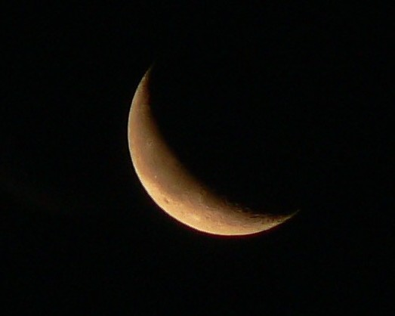

Slide 4
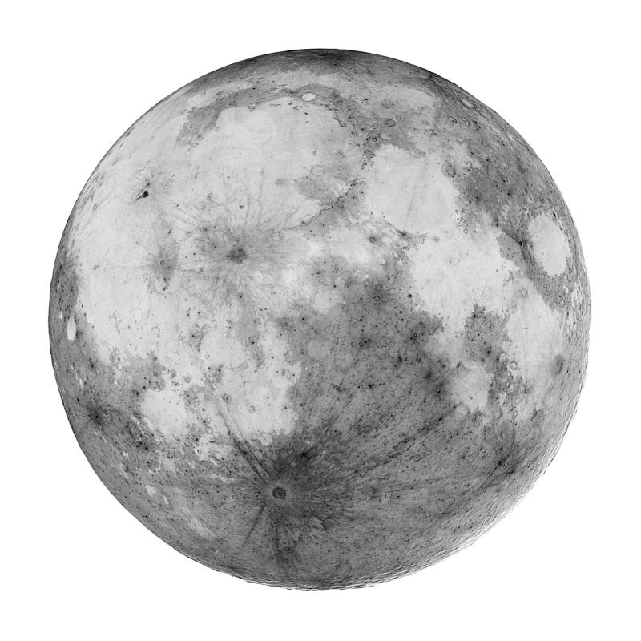
В голубой станице
Девица круглолица.
Ночью ей не спится —
В зеркало глядится.

Slide 5
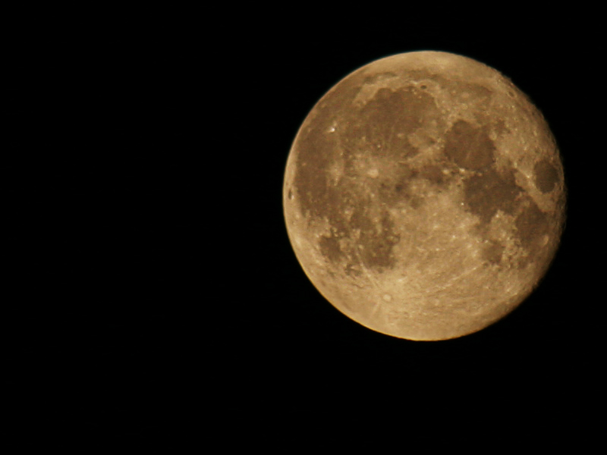

Slide 6
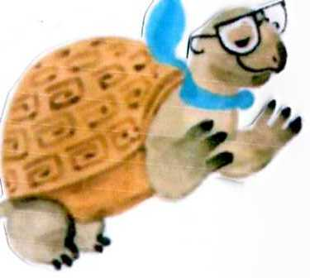
Луна и месяц — это разные небесные тела? Живут ли на Луне люди?

Slide 7
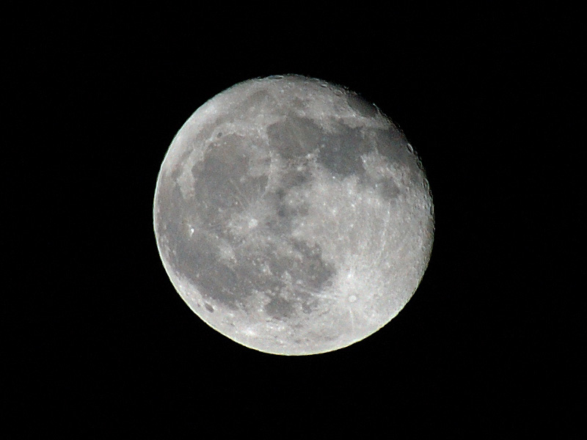
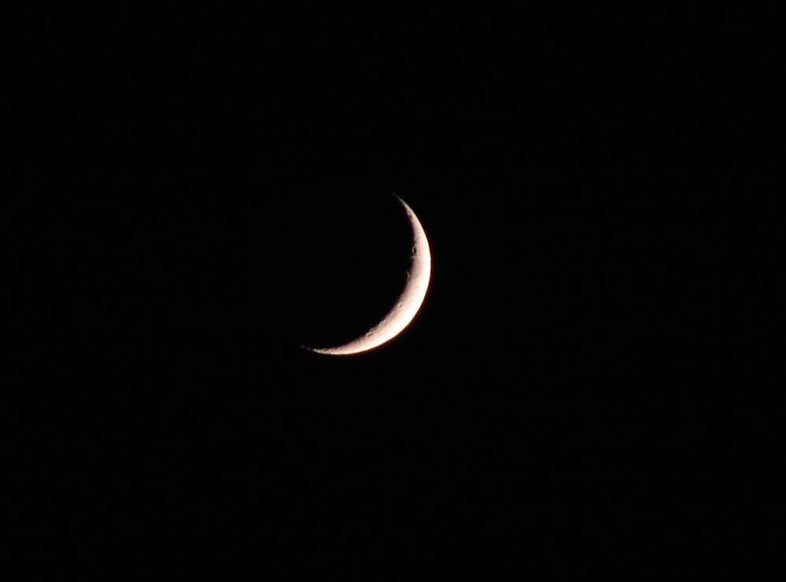
Среди вас нет ни одного ребенка, который бы не видел Луну. Какой вы ее запомнили?
Много тысячелетий люди поднимают голову вверх и видят в точном небе Луну. Только выглядит она по-разному. То круглая, как блин, то похожа на серп.
Объяснить эти явления человек не мог. Думали даже, что видят разные небесные тела, поэтому появились два названия: «луна» и «месяц». Но все это — одна и та же Луна. Почему тогда мы видим ее такой разной?

Slide 8
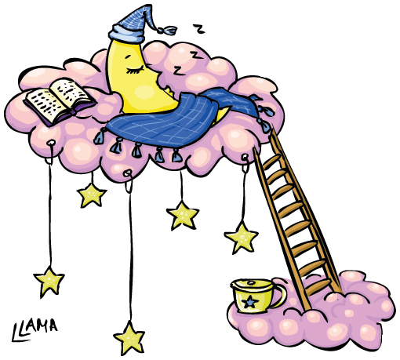
Почему у месяца нет платья?
(сербская сказка)
Решил месяц сшить себе платье.
Снял с него портной мерку и сел за работу. В назначенный срок пришёл месяц за платьем. А платье-то и узко, и коротко.
- Видно, я ошибся, - говорит портной. И снова сел за работу.
В назначенный срок пришёл месяц за платьем. Опять платье мало.
- Видно, и теперь я ошибся, - сказал портной. И снова стал кроить и шить.
В третий раз месяц пришёл к портному. Увидел
портной: идёт по небу круглый месяц, не месяц, а целая
луна, да вдвое шире, чем платье, которое он только что
сшил. Что было делать портному? Бросился он бежать.
Искал его месяц, искал, да не нашёл.
Так и остался месяц без платья.

Slide 9
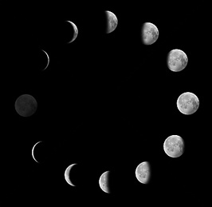
О Луне ученые сегодня знают больше, чем о любой другой планете, кроме Земли. Если смотреть на Луну с Земли, то кажется, что она меняет форму. Эти различные формы называются фазами Луны и возникают они из-за того, что мы видим только освещенную Солнцем часть Луны при ее движении вокруг Земли. Луна двигается вокруг Земли и является ее естественным
спутником.
Что такое спутник? Спутник — это небесное тело, которое движется вокруг более крупного тела. Естественные спутники планет — это их природные спутники, то есть те, которые не созданы человеком.

Slide 10
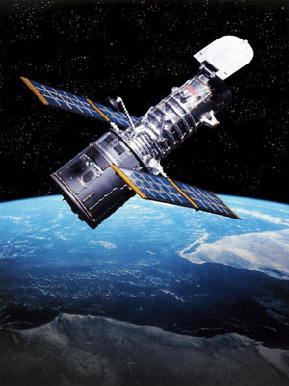
Помните, на уроках мы говорили, что человек создал искусственные спутники, которые запускает в космос. Естественные спутники создает природа, а не человек.
Спутник должен двигаться вокруг тела, которое больше него по размерам. Какой вывод о размерах Земли и Луны мы можем сделать?

Slide 11
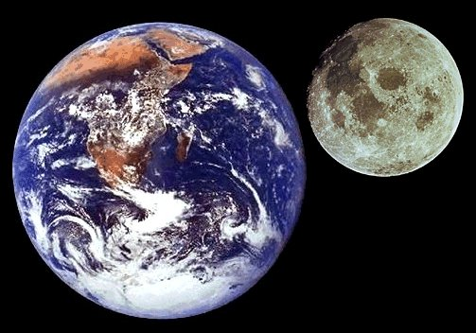
Правильно. Земля - больше Луны. На сколько больше? Мы видим Луну очень маленькой. На самом деле это не так. Луна всего в шесть раз меньше Земли. Для сравнения можно представить одноэтажный дом и дом в шесть этажей. Так что Луна — огромная!
От Луны Землю отделяет расстояние в 384 000 километров космической ракете это расстояние можно преодолеть за два-три дня.
Так как Луна - естественный спутник Земли, то ученые постоянно за ней наблюдают. Теперь любой ученик может объяснить: почему она такая разная.

Slide 12
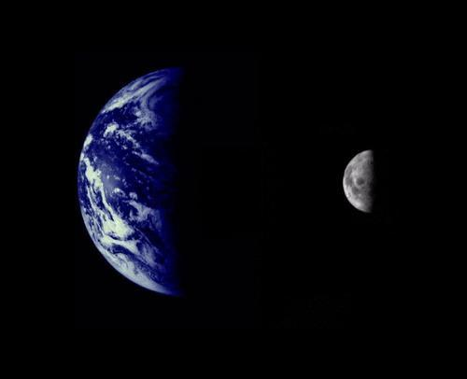

Slide 13
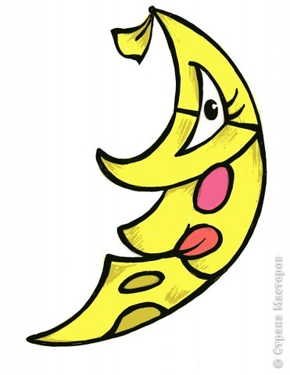
Сама Луна не светится, она отражает свет от Солнца. Ночью ее видно, потому что Солнце ее освещает. Луна обращается вокруг Земли, поэтому на ночном небе выглядит по-разному. Когда Луна находится между Землёй и Солнцем, к Земле обращена неосвещённая половина Луны, и Луну на небе не видно. Эта фаза называется новолунием. Через 2-3 дня Луна появляется на небе в виде узкого серпа, обращённого выпуклостью в сторону Солнца. Это молодой месяц.
Он увеличивается с каждым днём. Луна принимает вид
целого диска. Это полнолуние. Земля уже находится между
Солнцем и Луной. Потом диск начинает убывать. Луна опять
становится серпом, но уже обращённым в другую сторону.
Это старый месяц. Потом всё опять повторяется.

Slide 14
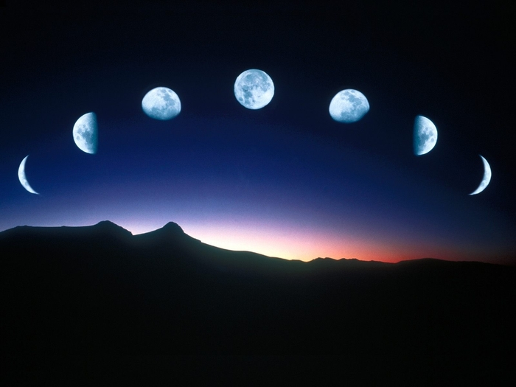

Slide 15
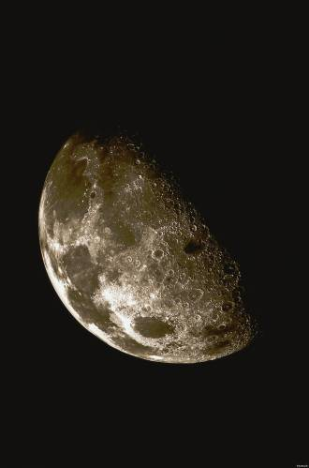
Луна вращается вокруг своей оси и одновременно совершает свой путь вокруг Земли, так как она является спутником нашей планеты. Оборот вокруг Земли она совершает за 29 с половиной суток. Столько же времени ей требуется, чтобы обернуться вокруг своей оси. Земля вокруг своей оси поворачивается за сутки. Вот такая разница.
Все это мы знаем благодаря ученым. Как они изучают Луну? Что вы об этом знаете?

Slide 16
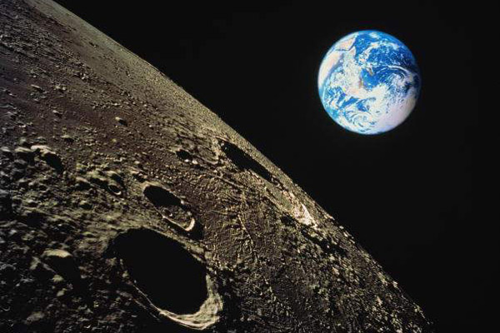

Slide 17
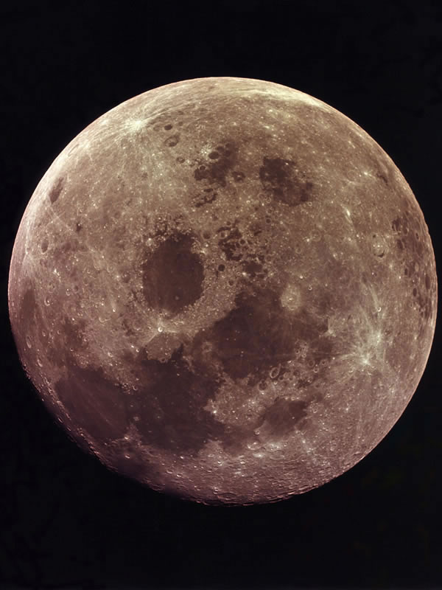
С Земли на Луне всегда видно одно и то же, так как Луна постоянно обращена к Земле одной стороной. Даже в мощный бинокль можно увидеть на Луне какие-то сероватые пятна. Эти пятна в старину считали морями. Интересно то, что в этих «морях» нет ни капли воды. Лунные «моря» представляют собой глубокие впадины, покрытые застывшей вулканической массой. Цвет этой массы темнее окружающих камней, поэтому хорошо виден с Земли. Хотя сегодня учёные знают, что морей на Луне нет, они решили не изменять названия на карте этой планеты, поэтому там можно найти Океан Бурь, Море Облаков, Море Дождей и много других морей.

Slide 18
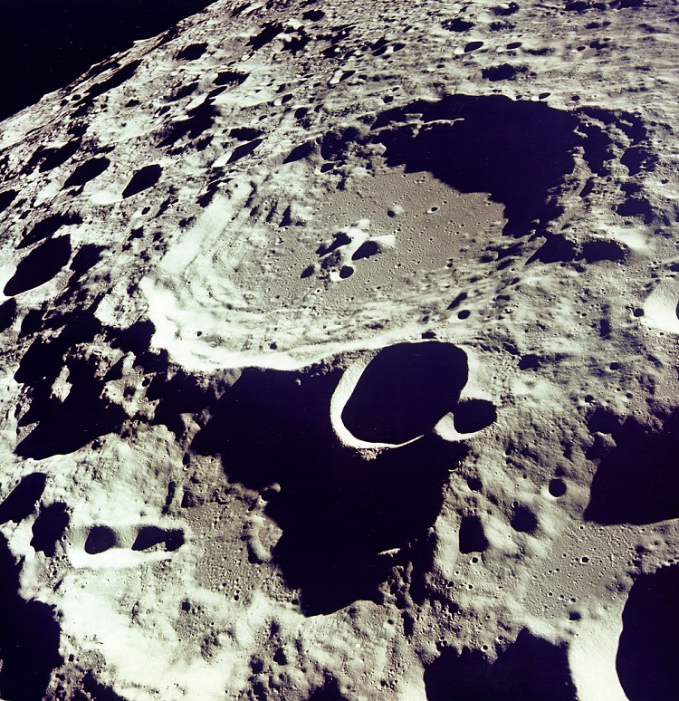
Светлые части Луны – это её горные районы. На Луне есть высокие горных хребты и много кольцевых гор – кратеров. Кратеры – большие ямы, окружённые холмами. Некоторые из этих кратеров образовались при падении на Луну метеоритов. Самые крупные кратеры образовались при извержении вулканов. У самых больших кратеров дно плоское и похоже на стадион, окружённый трибунами.

Slide 19
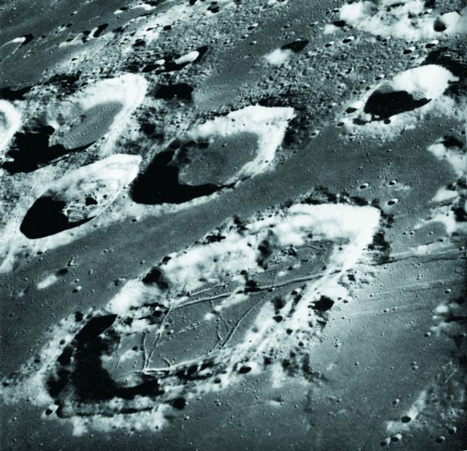
Как же там, на Луне? Там всегда тихо. На Луне нет воздуха, поэтому звуки не передаются. Может ли там жить человек, раз воздуха нет? Ни травы, ни деревьев здесь тоже нет. Кругом одна пыль и каменная пустыня.
День длится две недели. Затем две недели длится ночь. За такой длинный день поверхность Луны успевает раскалиться до температуры +130 градусов. Когда наступает ночь, камни очень быстро охлаждаются и мороз достигает температуры -170 градусов. Так же резко там отличается температура на солнце и в тени – ведь на Луне нет воздуха, который бы сглаживал эти перепады температур.

Slide 20
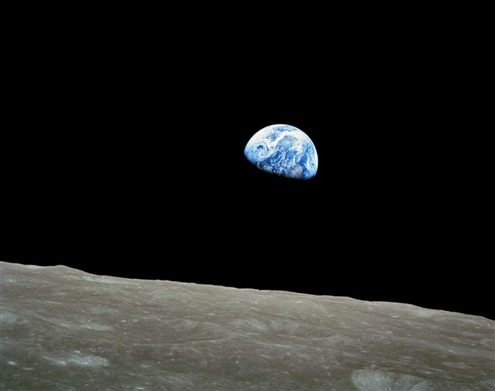
Если бы оказались на Луне, подняли головы и посмотрели на небо, то увидели бы непривычную для нас картину. Небо на Луне не похоже на земное. Оно не голубое, а чёрное. Чёрное и днём, и ночью.

Slide 21
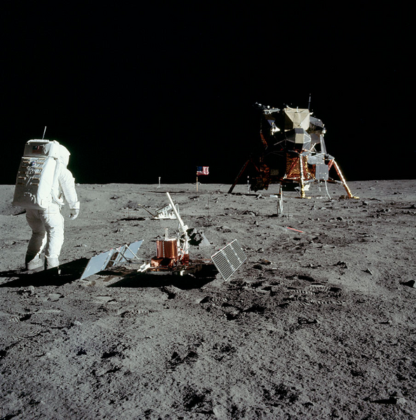
Луну постоянно изучают лунные космические аппараты. В 1959 году впервые была запущена ракета, которая облетела наш естественный спутник и сделала снимки другой стороны Луны. Благодаря этим снимкам учёные составили первую карту обеих сторон лунной поверхности.
Оказалось, что обратная сторона Луны совершенно не похожа на видимую. Она почти сплошь гористая и там всего несколько «морей». В 1966 году на спутнике Земли впервые прилунилась первая в мире ракета.
За эти годы на Луну прилетало много ракет. Автоматы и космонавты доставляли на Землю уникальные снимки и пробы грунта. Исследования планеты продолжаются.

Slide 22
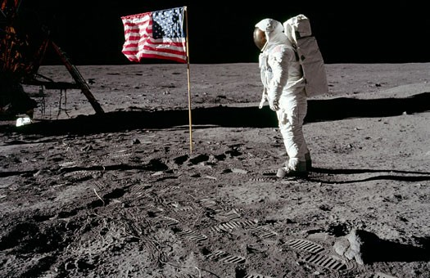

Slide 23
М
О
Л
О
Д
Ц
Ы
!

Slide 24
http://www.junior.ru/students/sadikova/moon.gif
http://www.photohost.ru/pictures/127241.jpg
http://www.hitlife.net.ua/pictures/435e4c91370cbc1a.jpg
http://www.llama.ru/other/mesyaz.gif
http://www.turkmenistan.gov.tm/foto/science/2009/150909-1.jpg
http://kashkin.files.wordpress.com/2009/03/pia02441.jpg?w=500&h=406
http://stranamasterov.ru/files/imagecache/orig_with_logo/icraft/moon.jpg
http://img0.liveinternet.ru/images/attach/c/0/42/265/42265929_space020.jpg
http://i.focus.ua/img/a/8/9/61698.jpg?1251976431
http://i329.photobucket.com/albums/l362/Nemosix/ASTRONAUTIK/APOLLO11.png
http://schools.keldysh.ru/sch444/projekts/2008-2/Sait/pictures/as8-14-2383c75.jpg
http://img.oboz.obozrevatel.com/files/NewsPhoto/308771/163217_image_large.jpg
Автор презентации – Котова Ирина kotrish@yandex.ru
Вы скачали эту презентацию на сайте - viki.rdf.ru

